Slide 1
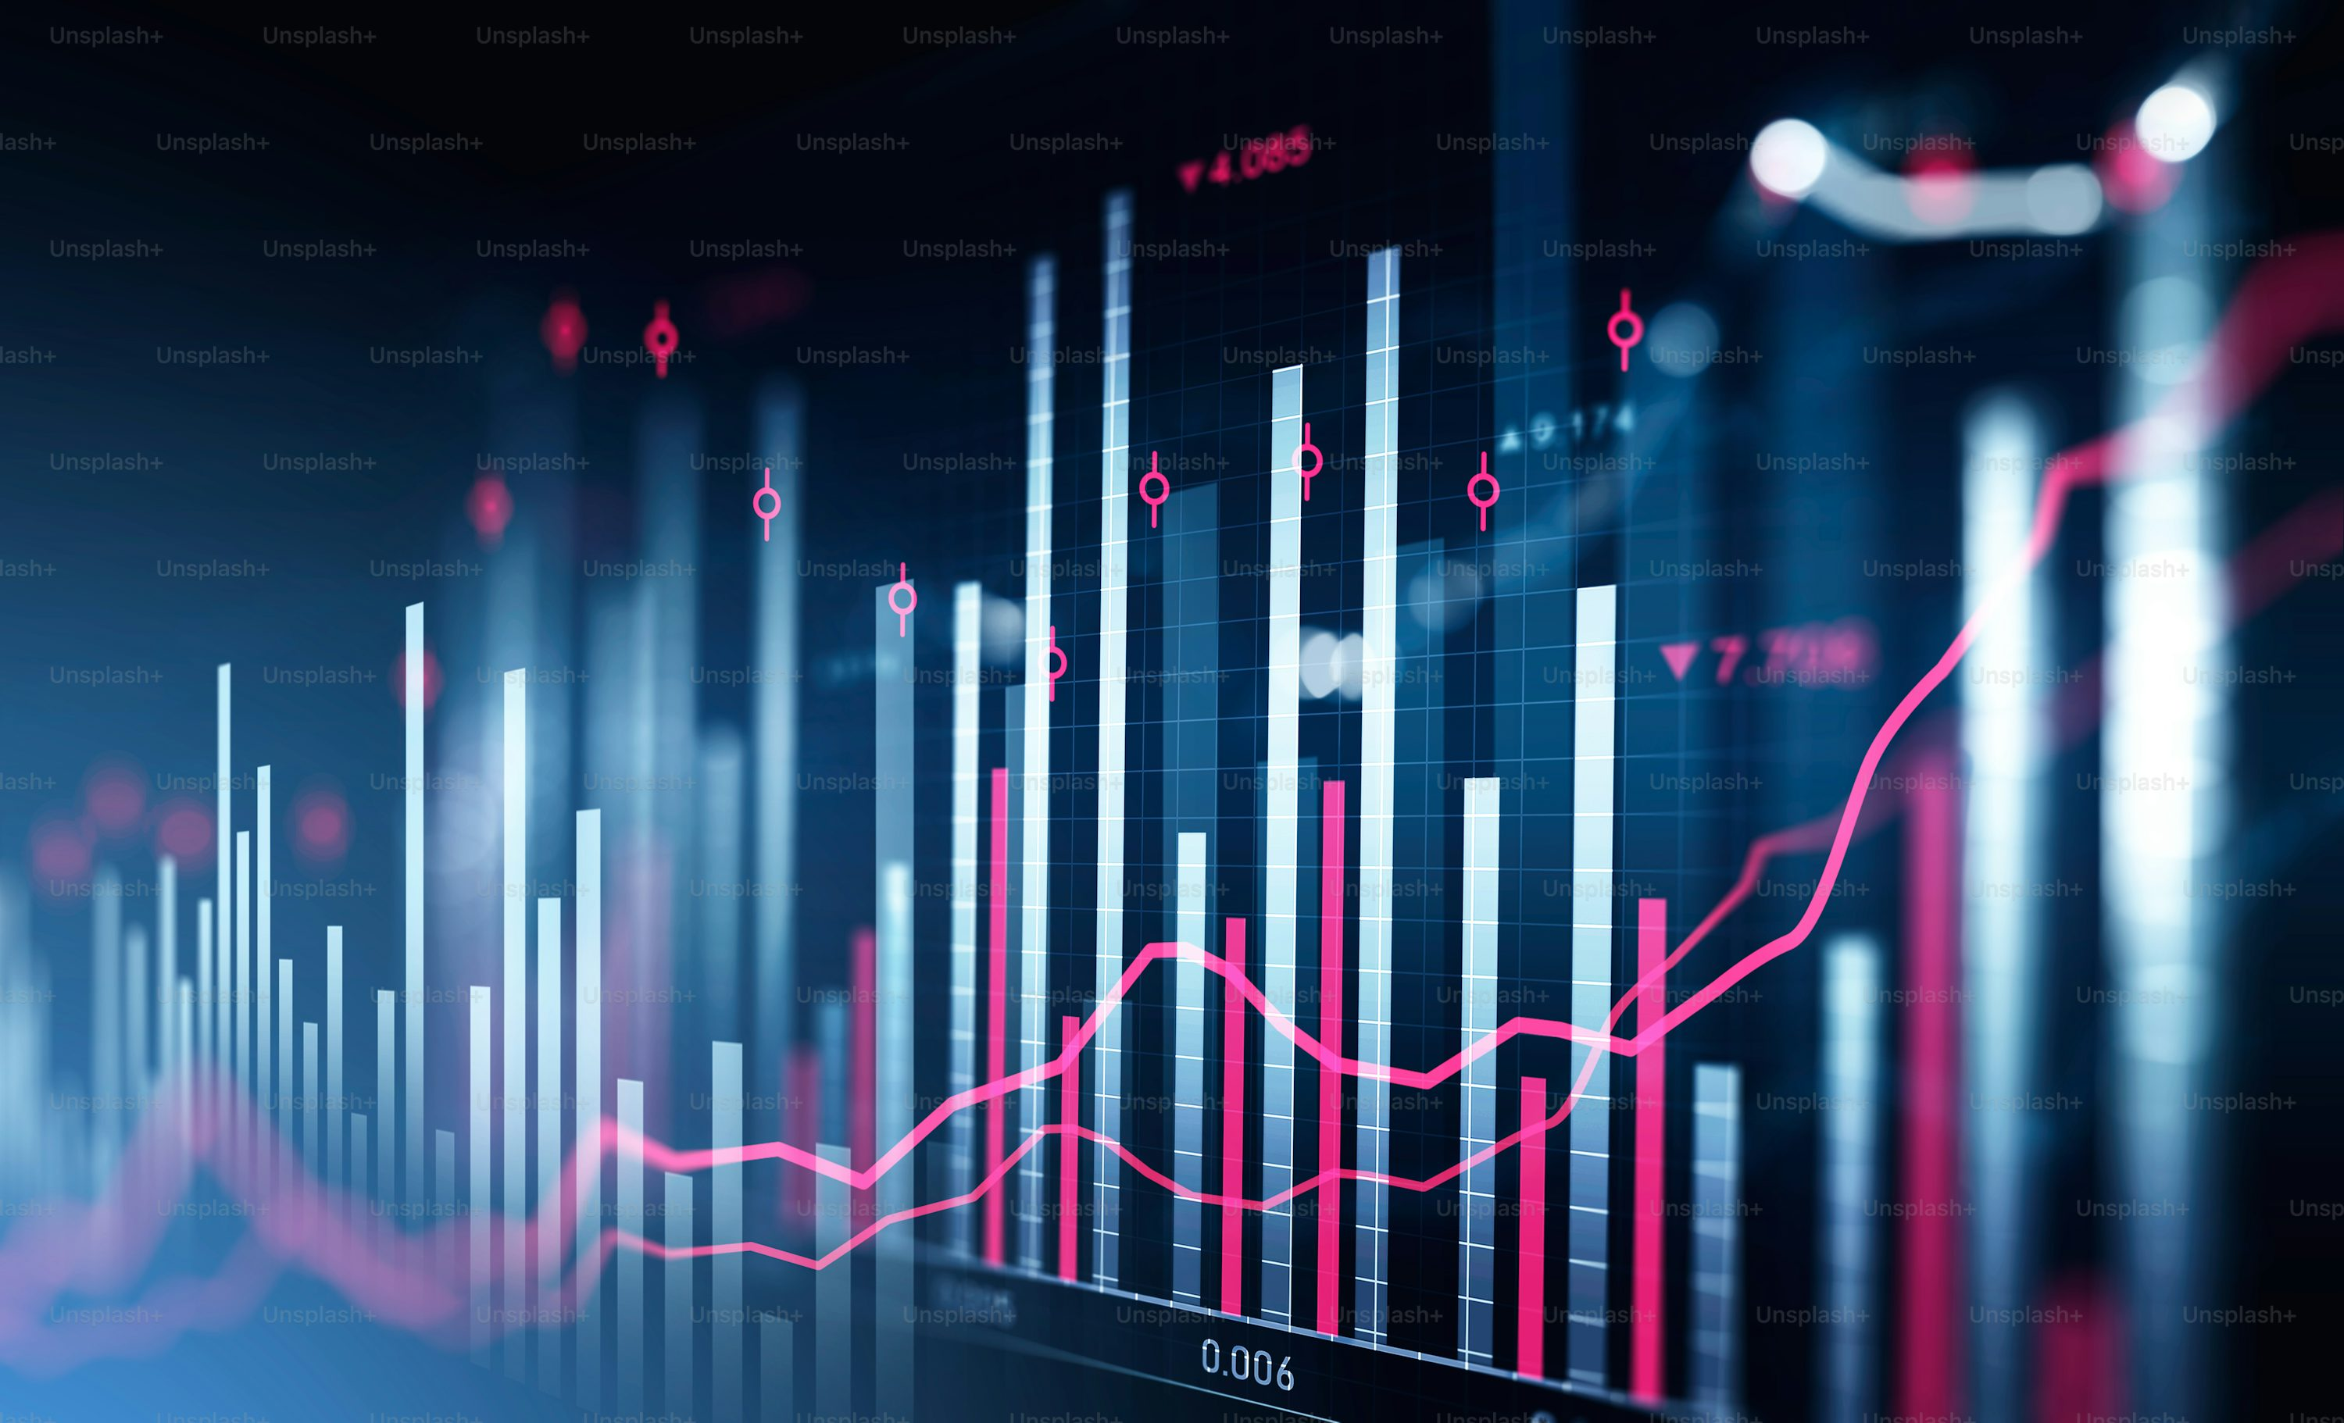
Optimisation de Portefeuille Bayésien
Groupe C5 Cabasset Delvac

Slide 2
Markowitz — La Frontière Efficace
Ce qui compte, ce n'est pas le risque individuel de chaque actif, mais comment ils se comportent ensemble.
En diversifiant intelligemment, on obtient le même rendement avec moins de risque.
Pour chaque niveau de rendement visé, il existe une combinaison optimale de poids qui minimise la volatilité : c'est la frontière efficace.
⚠ Limite : repose sur les données historiques, très bruitées → allocations instables.
Concept clé
Rendement
↑
Frontière efficace
(meilleur risque/rend.)
● Portefeuille tangent
(Sharpe max)
→ Volatilité
2 / 9

Slide 3
Theorie : le modele Black-Litterman
Partie 02 Approche bayesienne
PRIOR
VUES
POSTERIOR
+
=
Rendements
d equilibre Pi
(CAPM inverse)
Opinions de
l investisseur
avec confiance
Rendements
Black-Litterman
mu_BL
Formule de Black-Litterman :
M = [(tauS)^-1 + Pt O^-1 P]^-1 mu_BL = M x [(tauS)^-1 . Pi + Pt O^-1 . Q] M
Pi
Rendements equilibre (prior)
P / Q
Matrice / valeurs des vues
O
Incertitude des vues
tau
Poids du prior (~1/nb annees)
3 / 9

Slide 4
Step 1 Rendements d equilibre (Prior CAPM)
Partie 02 Le prior bayesien
Principe : CAPM inverse
Avantages du prior
Si les investisseurs sont rationnels et detiennent le portefeuille de marche, les prix actuels revelent implicitement les rendements attendus.
Π = δ × Σ × w : rendements d'équilibre annualisés
δ est l'aversion au risque moyenne du marché
Σ est la matrice de covariance annualisé
w sont les poids du portefeuille de marché
Ancre dans les prix de marche => stable
Integre l information de tous les investisseurs
Rendements diversifies => pas d extremes
Reduit l effet garbage in
=> Le prior seul donne l optimum de marche. On va maintenant l ajuster avec nos opinions.
4 / 9

Slide 5
Step 2 Vues de l investisseur avec confiances
Partie 03 Donnees Yahoo Finance Periode 2021-2024
Vue | Actifs | Rend. att. | Confiance | Incertitude O_ii
Vue 1 | AAPL | +10% | 80% | Faible (vue forte)
Vue 2 | MSFT | +8% | 65% | Moderee
Vue 3 | XOM | -5% | 50% | Elevee
Vue 4 | JPM > GOOGL | +4% | 40% | Tres elevee
Calibration de Omega
O_ii = ((1 - ci) / ci) x pi Sigma pi^T
Ci niveau de confiance de la vue
Plus ci => 0, plus O_ii => infini, plus la vue est ignore
Donnees : Yahoo Finance 8 actifs 2021-2024 ~1 000 jours de trading Prix ajustes dividendes
5 / 9

Slide 6
Step 3 Optimisation sous contraintes
Partie 04 Monte-Carlo 50 000 simulations
Objectif : maximiser le Ratio de Sharpe
Contraintes
S(w) = (wt mu - RF) / sqrt(wt Sigma w)
wi >= 0 (long only)
Somme wi = 1 (budget)
Somme secteur <= 40%
RF = 4% (bons du Tresor US 10 ans)
wt mu : rendement du portefeuille
RF: le taux sans risque
sqrt(wt Sigma w) : volatilité du portefeuille
6 / 9

Slide 7
Resultats Allocations & Rendements
Partie 05 Comparaison Markowitz vs Black-Litterman
Actif | Secteur | Markowitz | BL
AAPL | Tech | ~7% | ~2%
MSFT | Tech | ~16% | ~4%
GOOGL | Tech | ~10% | ~7%
AMZN | Tech | ~1% | ~27%
JPM | Finance | ~7% | ~9%
GS | Finance | ~24% | ~31%
XOM | Energy | 37% | ~16%
JNJ | Health | ~8% | ~4%
Metriques de performance
Strategie | Rend. | Vol. | Sharpe
Markowitz | +28.14% | 18.6% | 1.19
BL | +8.49% | 20.3% | 0.21
Analyse
Sharpe Markowitz > Sharpe BL à cause des choix de l’investiseur
Toutes contraintes sectorielles respectees Tech 32% <= 40% Finance 38% <= 40%
7 / 9

Slide 8
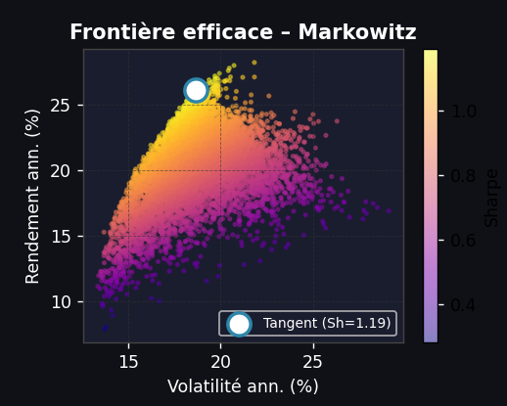
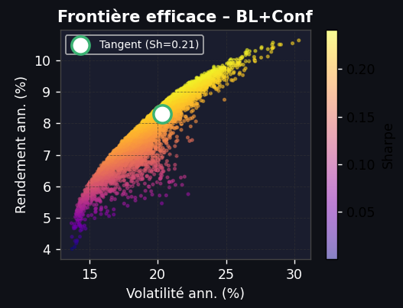
Resultats Frontieres efficaces comparees
Partie 05 Markowitz vs Black-Litterman
Graphique 4 Frontiere Markowitz
Graphique 5 Frontiere BL
=> Comparer les 2 frontieres = visualiser l impact de nos vues probabilistes sur les opportunites d investissement
8 / 9

Slide 9

Merci pour votre écoute

